Slide 1


C++ SFML 커스터마이징 기반 경량 게임엔진 구축 및 게임 제작
강황석준 조
조장 : 강석준
조원 : 이형우 최보정 황석준 김찬수 우동관

Slide 2






목차.
개요
기획 & 설계
상세 설계
시연타임
마치며

Slide 3
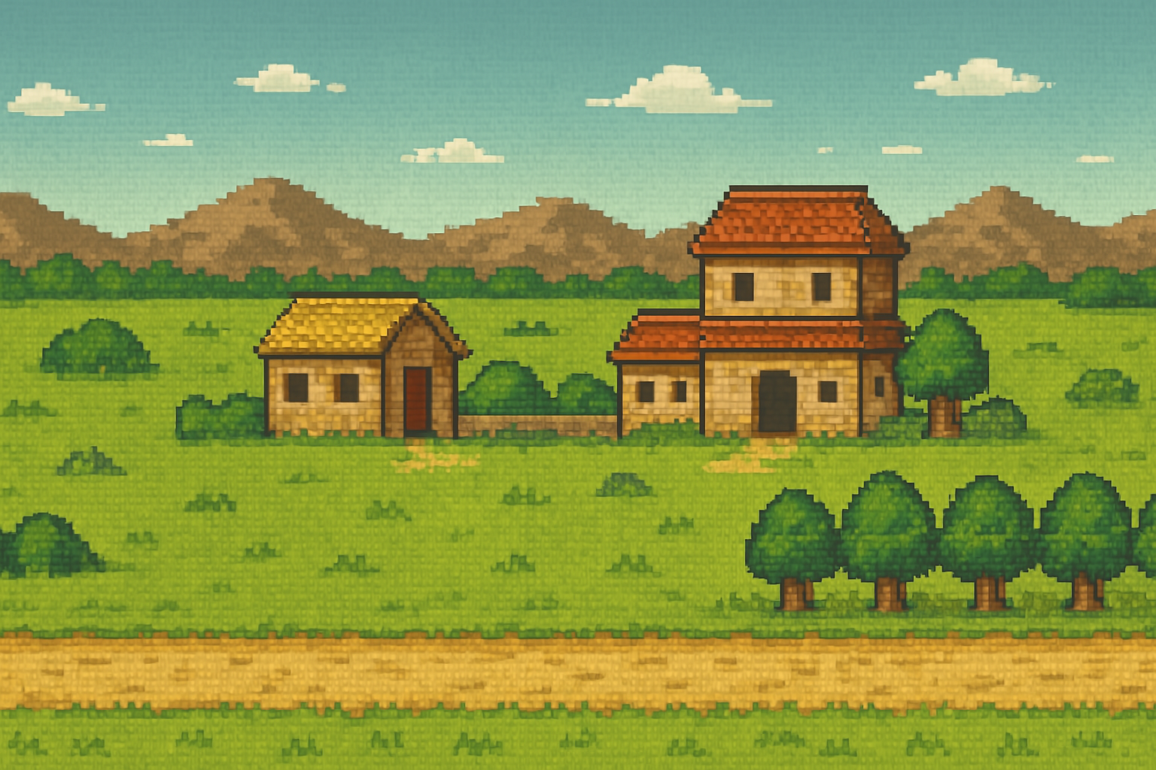
개요
??? : 게임한번 만들어보자!

Slide 4


개요
?

Slide 5
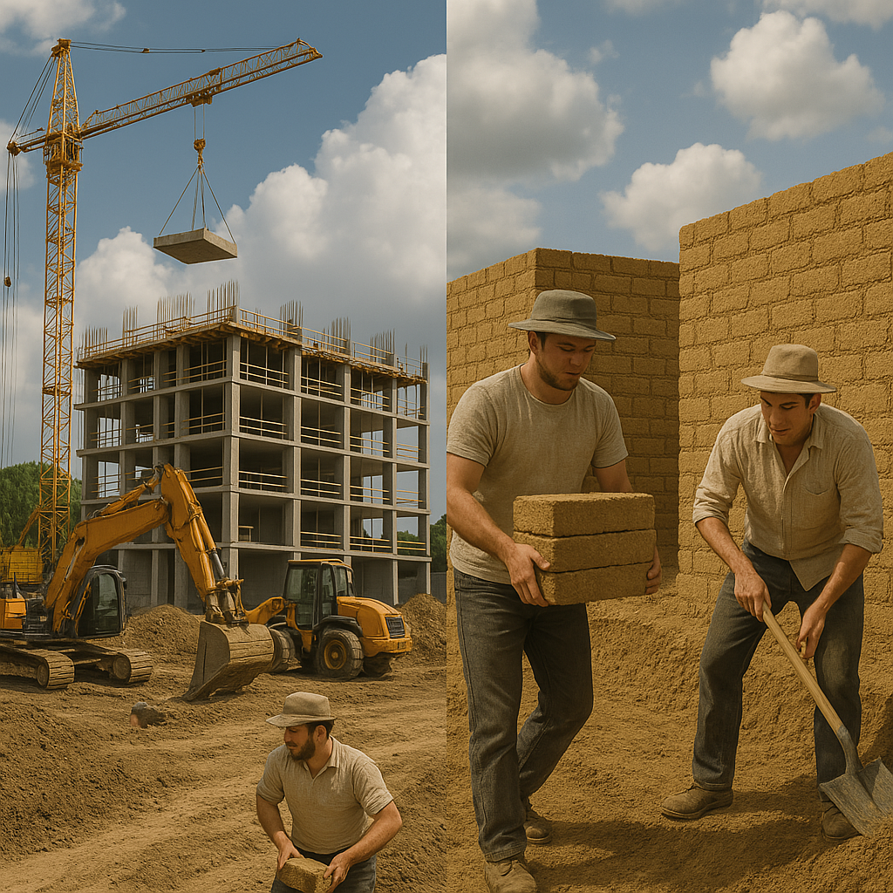
개요
낭만

Slide 6
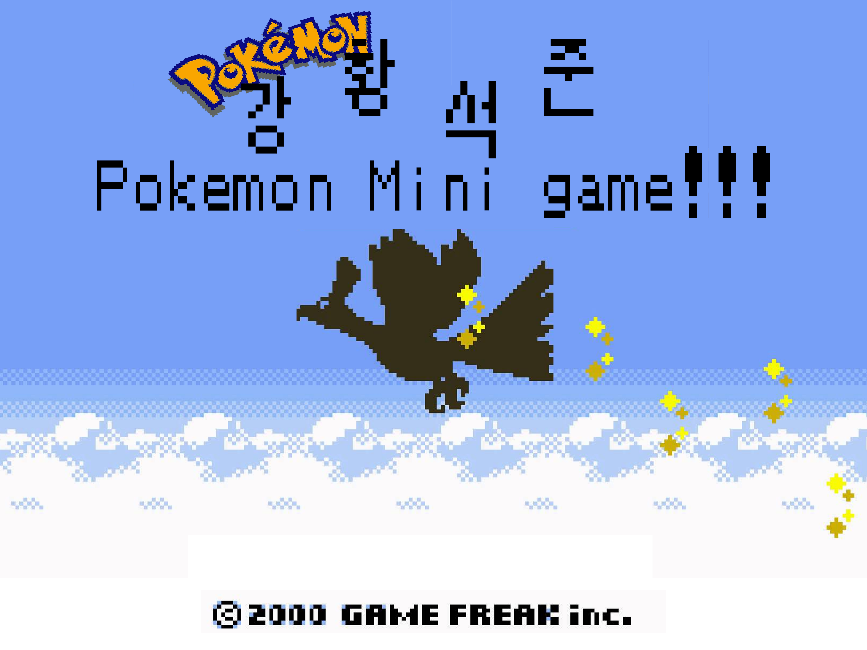
개요
낭만?

Slide 7
기획 & 설계
일단 배운건 다 써먹어보자
<구조>
클라이언트
(SFML 커스터마이징)
서버
(Asio)
TCP 소켓
클라이언트
(SFML 커스터마이징)
TCP 소켓
DB
(MySQL)
클라이언트
(SFML 커스터마이징)
TCP 소켓

Slide 8
기획 & 설계
어디까지 만들어야 하나?
우리 기획, 이대로 괜찮은가?
프로그래밍이란 무엇인가?
게임을 만들 수 있는 틀(우리만의 미니엔진)을 짜고
ID, PASSWORD 를 받아 로그인 후 월드에 들어가서
실시간채팅, 다양한 상호작용들을 해보자

Slide 9
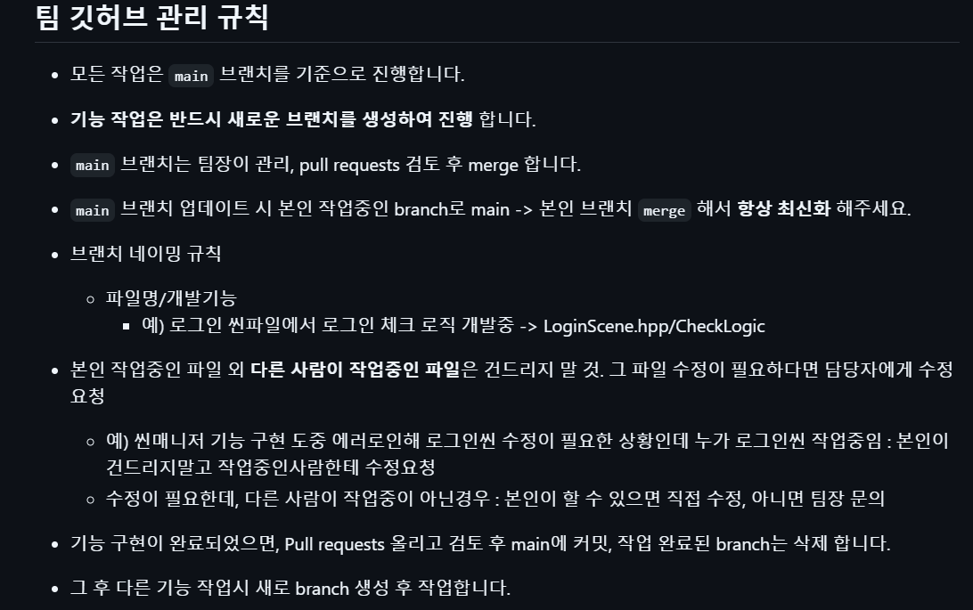

기획 & 설계
협업 … 해보신분?
저요..

Slide 10
<클라이언트 설계> 이벤트 버스
NetworkManager
<Singleton>
SERVER
상세설계
SEND
CORE
UIManager
<BaseUI>
GameManager
<Singleton>
Recv Queue
Receive Thread
UIButton
UITextBox
handleEvent
update
render
EventManager
<Singleton>
UIChaticon
UIChatBox
SceneManager
<Singleton>
KeyManager
<Singleton>
키보드
input
Settings
Event Queue
Animation Manager
BaseScene*
Animateobj
opening
title
login
world
EVENT
INPUT
HANDLER
Account
PlayerManager
Player
ResourceManager
<Singleton>
Assets
Folder
AutoInit
Fonts
Textures
otherPlayers

Slide 11
상세설계
<서버 흐름도>
Main()
Thread 생성
make_acceptor
With
io_context
연결시 소켓을 식별할 수 있는 ID부여 후
전역변수에 저장 및 관리
소켓생성후
연결수신대기
클라이언트 담당 쓰레드 생성 후
detach 실행
Thread. 1. Login
2. Game Logic
게임실행시
1번스레드연결
초기 정보생성
로그인처리담당
로그인성공시 1번스레드 연결해제
2번 스레드로 재연결 (채널이동)
월드맵 진입이후는 2번스레드가
모든 로직을 담당, 처리

Slide 12
상세설계
<서버 설계> 1:1통신
1:1통신
브로드캐스팅
<보유 정보&처리로직>
<수신부 Packet>
<송신부 Packet>
Collision MAP
Sockets
<int,socket>
RECON
playerID (Serialnum)
ID
playerID (Serialnum)
EXIT
EXIT
ID
EXIT_OK | FAIL
Players
<int,Player>
ActiveUser
<string>
LOGIN
ID , PASSWORD
EXITUSER
ID
DeltaTime
MOVE
DIRECTION
LOGIN
TRUE | EXIST | FAIL
allPlayerInfos
handleClient
멀티스레딩
CHAT
MSG
NEWUSER
playerInfos
buffer
ID, Socket
CHCOLOR
ColorID
MOVE
TRUE
ID
MOVEINFOS
GETCAP
GET|SEND|LOST
CHAT
ID
nickname
msg
Connect
disConnect
ACCOUNT
name|id|pw
CHCOLOR
ID
ColorID
ProcessMessage
GETCAP
ID
GET|SEND|LOST
ACCOUNT
OK | FALSE

Slide 13
상세설계
<DB 설계>
Playerid [PK, NN, UQ, AI]
<DB Manager 메서드>
Login_id (VARCHAR(50))
Login_pw (VARCHAR(50))
NAME (VARCHAR(50))
ColorID(CHAR)
X(INT)
Y(INT)
Bool canLogin()
Player& makePlayer
(Id, pw, name, colId, x, y)
DB 왜씀?
Json 이나 메모장써도 됬으나
추후 확장성을 확보
Void savePlayer
(Id,pw,name,colid,x,y)
Bool createAccount
(name,id,pw)

Slide 14
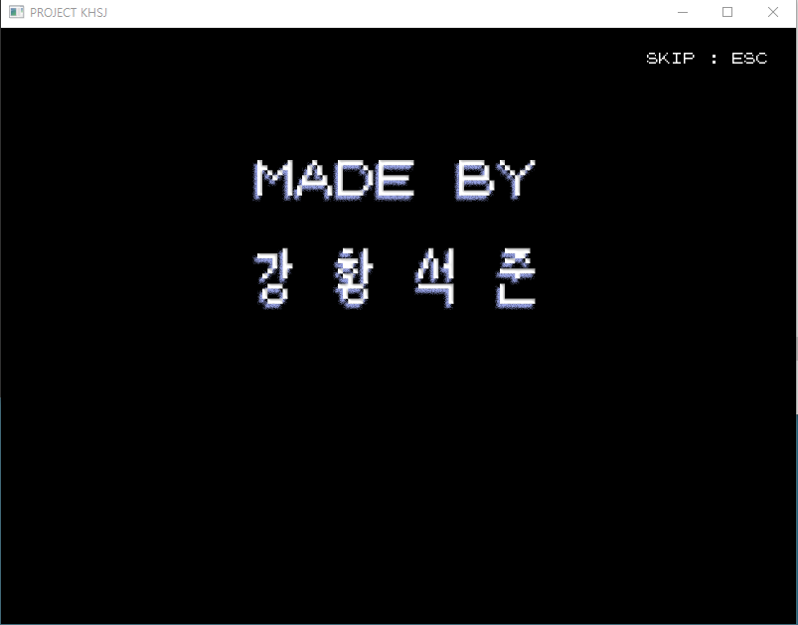
시연
오프닝씬
주요기능
Esc (스킵가능)
애니메이션 끝->자동 씬전환

Slide 15

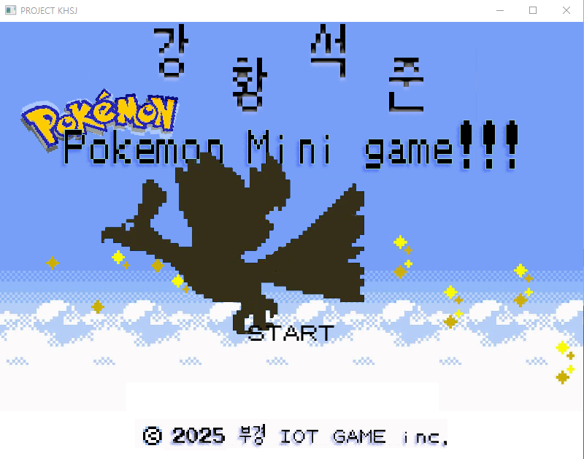
시연
타이틀씬
주요기능
애니메이션
TAB FOCUS 전환기능
BUTTON HOVER 기능
ENTER 키 맵핑

Slide 16
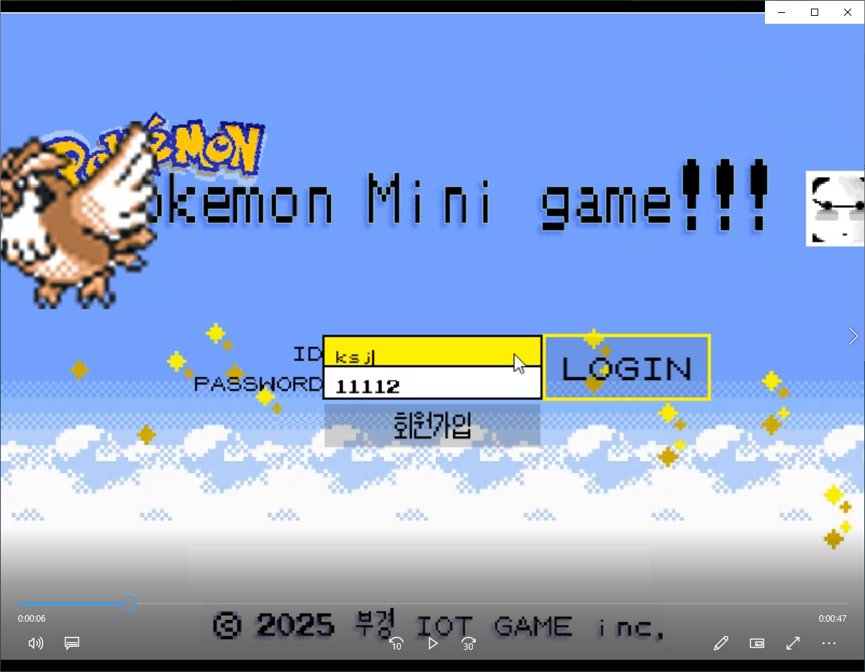
시연
로그인씬
주요기능
애니메이션
TAB FOCUS 전환기능
영어 및 한글+숫자만 입력받는 기능
ENTER 키 맵핑
로그인 성공 실패 유무 및 중복로그인 방지

Slide 17
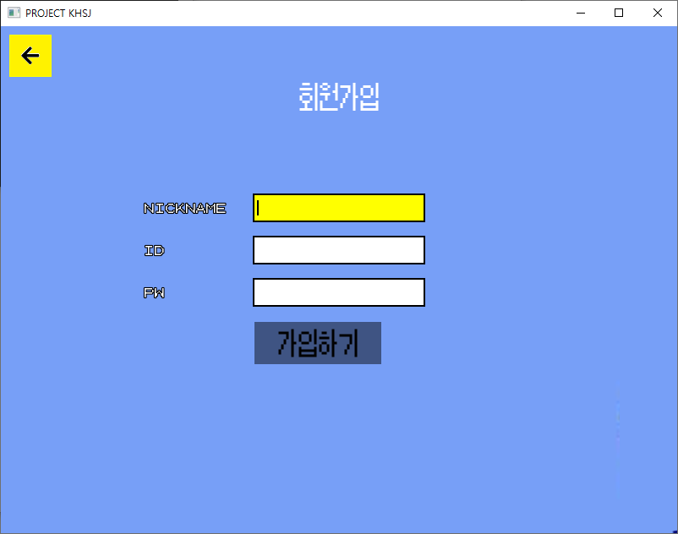
시연
회원가입씬
주요기능
TAB FOCUS 전환기능
영어 및 한글+숫자만 입력받는 기능
DB연동
회원가입 성공 실패 유무 및
아이디 중복 체크

Slide 18
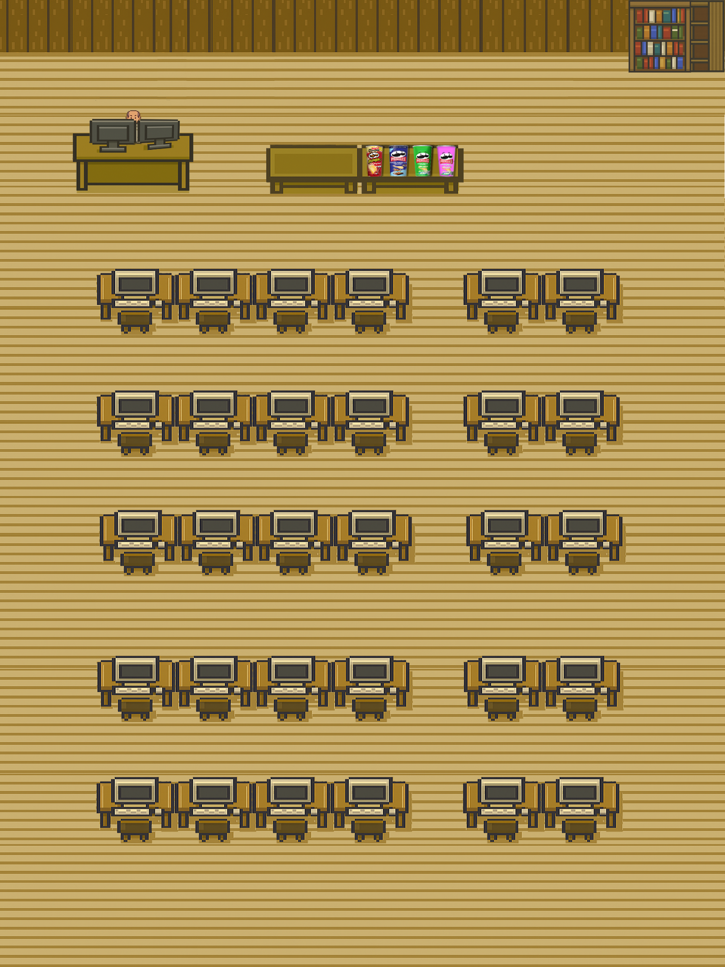
월드씬
시연
주요기능
실시간 캐릭터 충돌 및 움직임 (60px단위)
실시간 채팅 및 채팅기록UI
옷 색깔 바꾸는 이벤트
미니게임 및 숨은 이벤트
환경설정 UI

Slide 19
마치며..
멀티플레이어 기반 게임의 구조 이해
멀티스레딩에 대한 이해
이벤트 버스 방식의 설계
서버 설계방식에 대한 고찰
다음 목표 :스레드 풀 활용한 서버성능향상

